Slide 1
动画效果

Slide 2
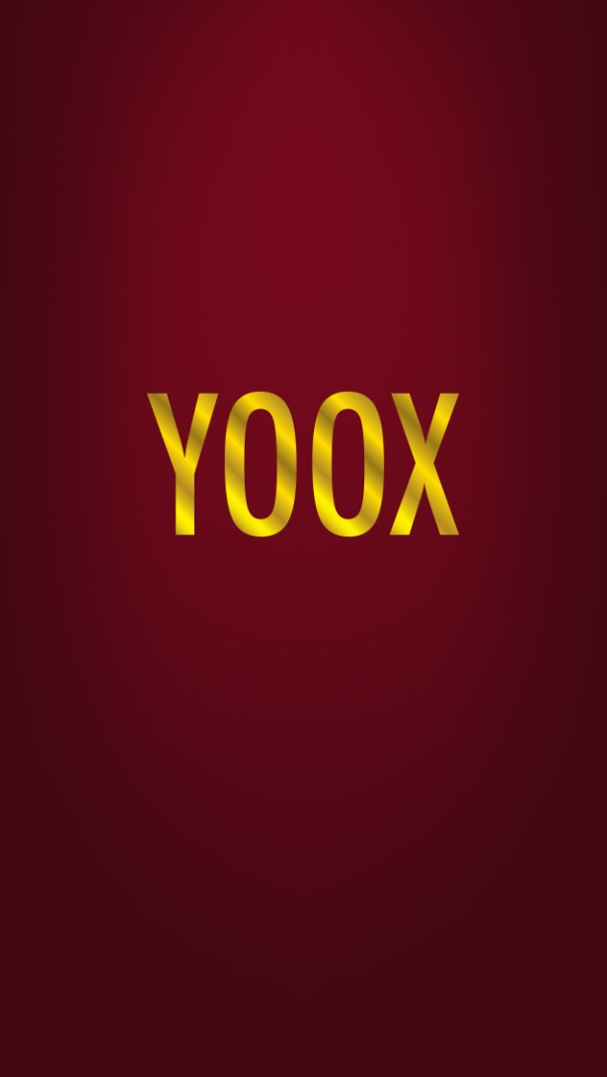
入场：
背景：红色
效果：logo 是淡入，时间大概3秒
过渡：logo淡出，切下一页，不是跳转页面

Slide 3
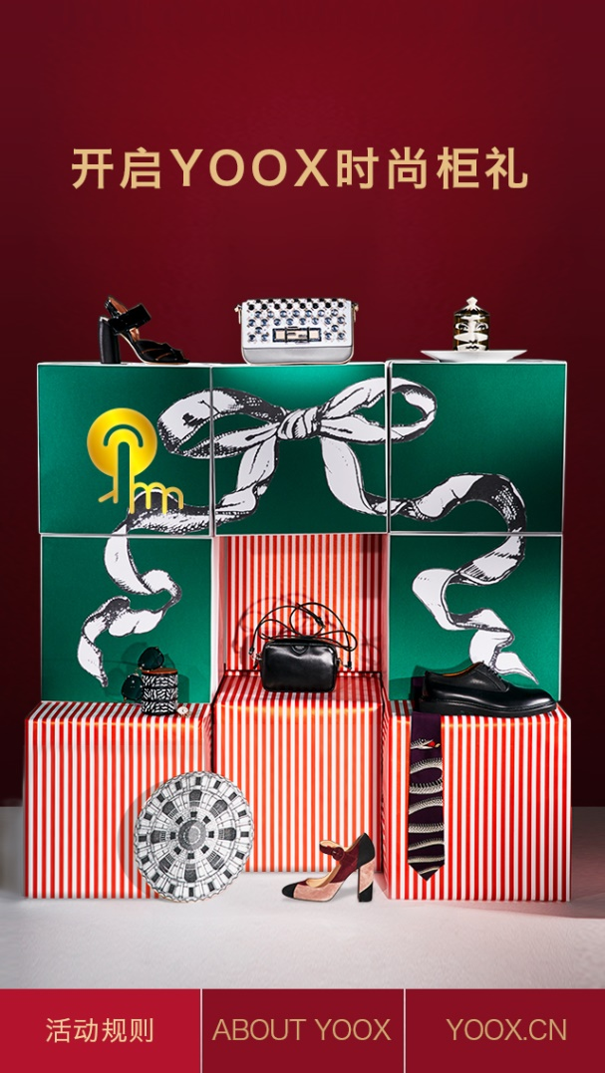
文字：“开启YOOX时尚柜礼”淡入淡出
柜子：淡入淡出，不需要重力感应那种了；
效果：页面元素出完后；
动画效果：
步骤：1，手指出现，在五个柜子上逐个指一下
2. 下面的领带往左移动两下回到原位，轮播
感觉是有风在吹那种；

Slide 4
用户点击柜子：

Slide 5
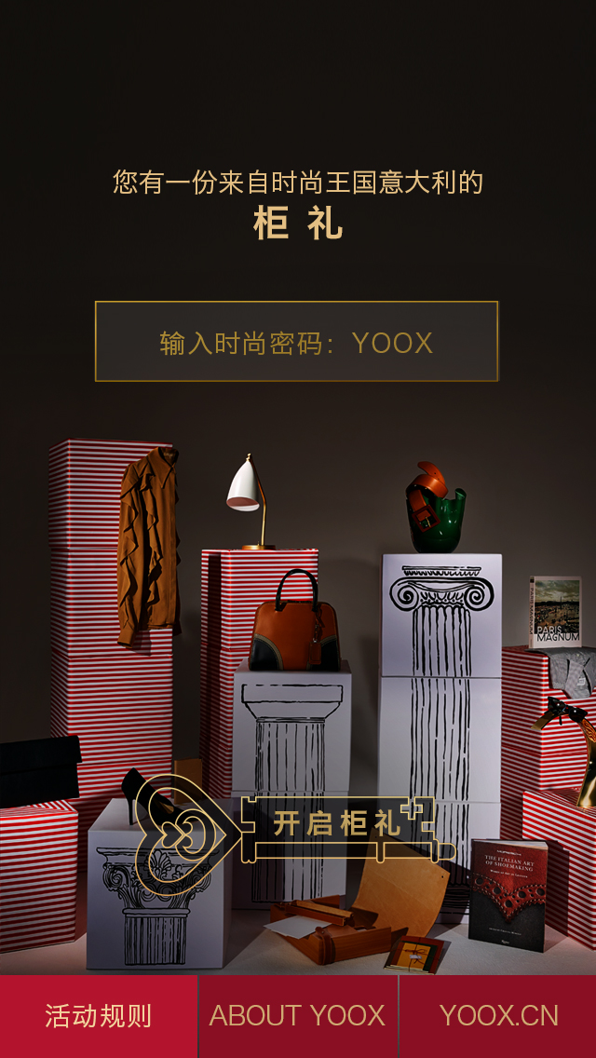
跳转到这个页面：
打开效果：
1.背景全黑，
2. 背景图淡入淡出，（随机出现一个背景图）
3. 文字淡入淡出
4. 所有button淡入淡出

Slide 6
点击 开启柜礼
异常情况：
1，没有输入“YOOX”
效果：输入框，左右摇晃下，
2. 输入后下面页面

Slide 7
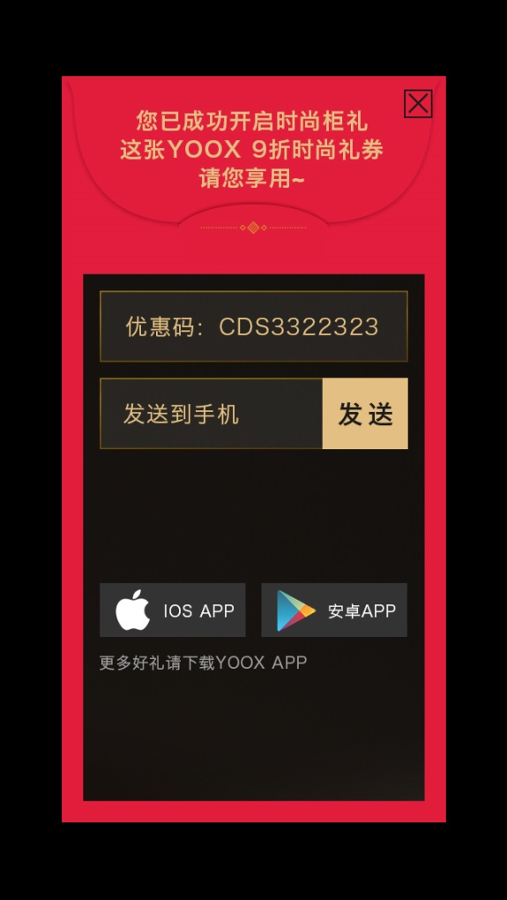
接：用户输入YOOX后
本页面是弹出层
效果
出现
背景黑色，淡入淡出
红包淡入淡出
点击发送手机，发送成功后，输入框中的
文字改为“YOOX时尚礼劵已发送到您的手机”
如果没有输入手机
就发送
同样，输入框左右摇晃下
这里还有一个再次开启的按钮，等设计

Slide 8
这个按钮：
整个弹出层，淡出
再次开启
这个按钮：
跳转到PPT第3页，不需要LOGOYOOX页面

Slide 9
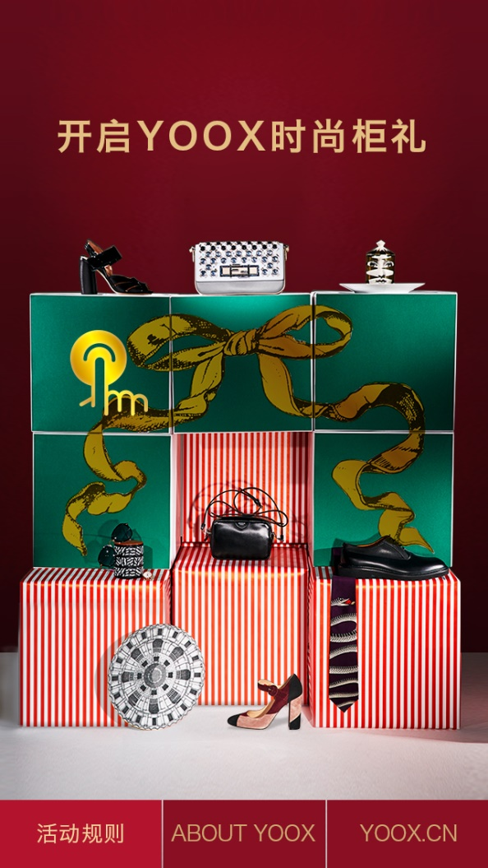
活动规则，是弹出层，
效果，
出现
1.弹出层背景黑色，淡入淡出
2. 弹出页面内容
关闭
1. 整个弹出层，淡出
都是外部链接

